Slide 1

Магістерська кваліфікаційна робота
Моделювання роботи імпульсного нейрона на стабілітроні напрям 8.05010104 – “Системи штучного інтелекту”
Виконав: Левченко Ю.В.
Керівник: к.т.н., доц. каф. КН Колесницький О.К.
КАФЕДРА
КОМП’ЮТЕРНИХ
НАУК

Slide 2
Моделювання роботи імпульсного нейрона на стабілітроні
Об’єкт дослідження – процеси схемотехнічного та комп’ютерного моделювання імпульсних нейронів.
Предмет дослідження – схемотехнічні та програмні засоби моделювання імпульсних нейронів.
Мета дослідження – спрощення схемотехнічної реалізації імпульсного нейрону та доведення її адекватності математичній моделі LIF-нейрону.

Slide 3
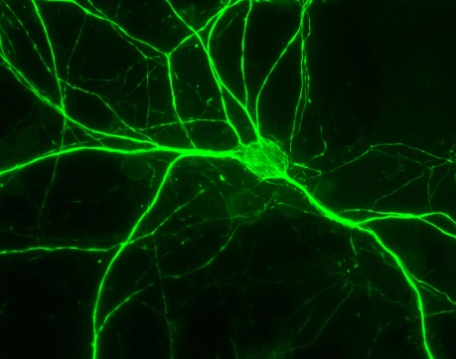
АКТУАЛЬНІСТЬ
Людський мозок є найбільш дивним і загадковим створенням природи. Прототипом до створення нейрона послужив біологічний нейрон мозку.
Інтерес до штучних нейронних мереж швидко виріс за останні декілька років. Тому існує задача створення моделі нейрона, яка була б максимально простою, виконувала більшість функцій біологічного нейрону та мала змогу працювати з оптичними сигналами.

Slide 4
ЗАДАЧІ ДОСЛІДЖЕННЯ
    Зробити огляд моделей імпульсних нейронів та засобів їх моделювання.
    Розробити схемотехнічну модель нейрона на стабілітроні.
    Розробити методику дослідження.
    Провести моделювання роботи імпульсного нейрона.
    Здійснити комп’ютерне моделювання математичної моделі.
    Провести аналіз результатів моделювання.
    Здійснити оцінку адекватності нейрона на стабілітроні та математичної LIF-моделі нейрона.
    Провести оцінювання комерційного потенціалу розробки.
    Здійснити прогнозування витрат на виконання наукової роботи та впровадження її результатів.
    Провести прогнозування комерційних ефектів від реалізації результатів розробки.
    Зробити розрахунок ефективності вкладених інвестицій та періоду їх окупності.

Slide 5
НАУКОВА НОВИЗНА
Удосконалено схемотехнічну модель нейрона на стабілітроні, яка за рахунок введення нових вузлів та зв’язків має розширені функціональні можливості та підвищену адекватність моделі до біологічного нейрона.
Доведено адекватність запропонованої моделі нейрона на стабілітроні до математичної LIF-моделі нейрона.

Slide 6
ПРАКТИЧНЕ ЗНАЧЕННЯ
Практичне значення одержаних результатів полягає у наступному:
- Розроблено схему електричну принципову моделі нейрона.
- Розроблено схемотехнічну модель імпульсного нейрона на стабілітроні в середовищі NI Multisim
- Розроблено комп’ютерну модель LIF-нейрона в середовищі CSIM.

Slide 7
ІСНУЮЧІ МОДЕЛІ
Пристрій для моделювання нейрона (патент України № 52771, м. кл. G06G 7/60, 2006 р., бюл. №17).
Пристрій для моделювання нейрона (патент України № 22956, м. кл.G06 G 7/60, 1998 р., Бюл. 3).
Пристрій для моделювання нейрона (патент України №55921, м.кл. G06G 7/00, 2009 р., бюл. №24).
Пристрій для моделювання нейрона (патент України №70918, м.кл. G06G 7/60, 2006 р., бюл. №12).
Недоліки:
Апаратурна складність.
Вузька область застосування через наявність електричних, а не оптичних входів та виходів.
Неповна відповідність функціонуванню реальних нейронів.
Вузькі функціональні можливості через нездатність сприймати імпульсні вхідні сигнали.
Необхідність відносно великих для інтегральних схем напруг.

Slide 8
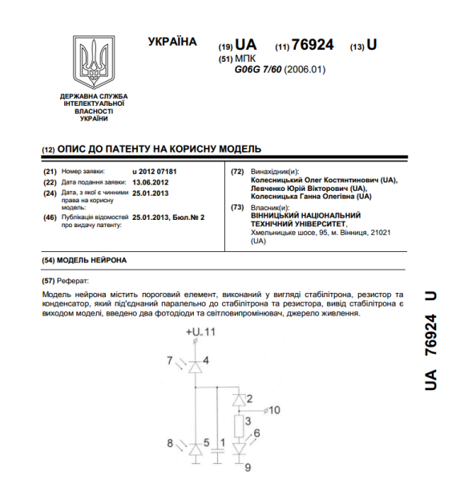
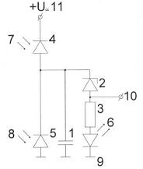

МОДЕЛЬ НЕЙРОНА
с
с
1 – конденсатор;
2 – стабілітрон;
3 – резистор;
4 – перший фотодіод;
5 – другий фотодіод;
6 – світловипромінювач;
7 – вхід для збуджувальних
сигналів моделі нейрона;
8 – вхід для гальмівних сигналів моделі нейрона;
9 – оптичний вихід моделі;
10 – електричний вихід моделі;
11 – джерело живлення.

Slide 9
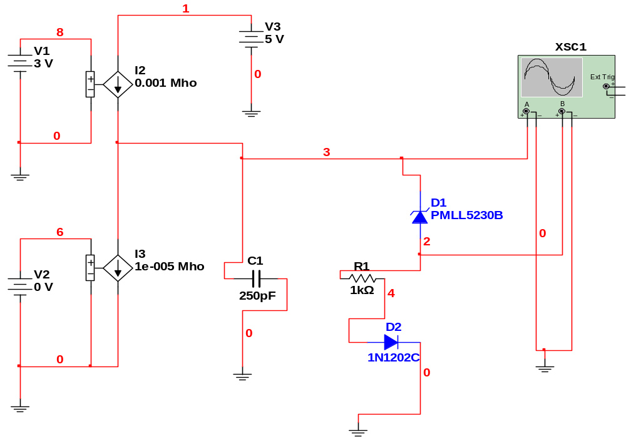
МОДЕЛЬ НЕЙРОНУ НА СТАБІЛІТРОНІ В СЕРЕДОВИЩІ NI MULTISIM

Slide 10
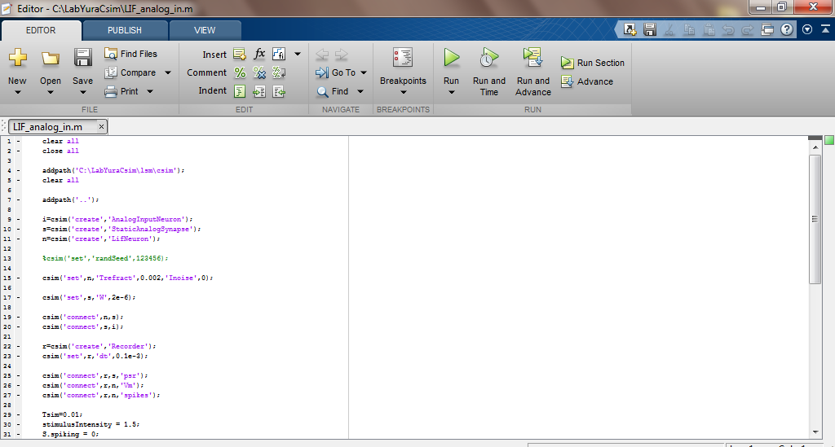
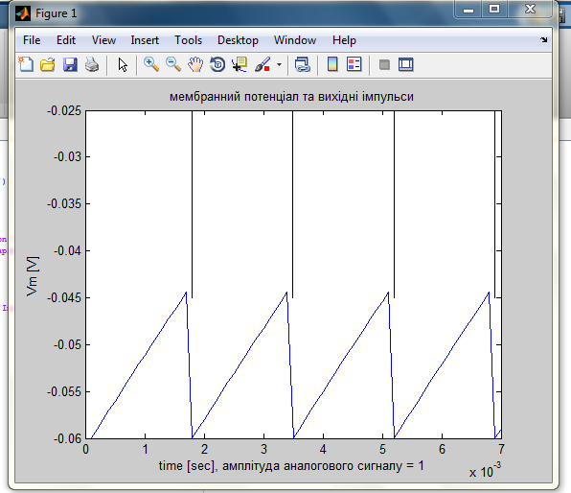
МАТЕМАТИЧНА МОДЕЛЬ LIF-НЕЙРОНУ в СЕРЕДОВИЩІ СSIM
Нейронний елемент в середовищі MatLab (CSIM)
Мембранний потенціал та вихідні імпульси нейрону

Slide 11
ГРАФІК ЗАЛЕЖНОСТІ ПЕРЕДАТНИХ ХАРАКТЕРИСТИК

Slide 12
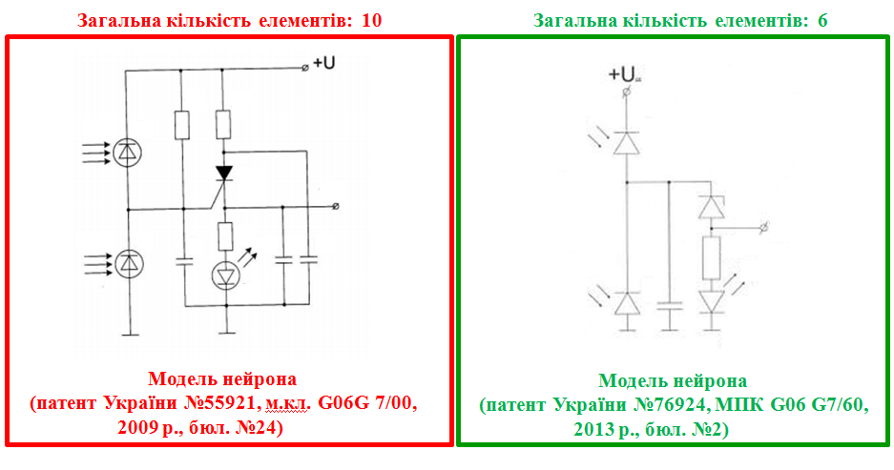
ДОСЯГНЕННЯ МЕТИ
Мета дослідження – спрощення схемотехнічної реалізації імпульсного нейрону
кількість
елементів
10|6
Пристрій для моделювання нейрона (патент України №55921, м.кл. G06G 7/00, 2009 р., бюл. №24).
Пристрій для моделювання нейрона (патент України №76924, МПК G06 G7/60, 2013 р., бюл. №2).

Slide 13
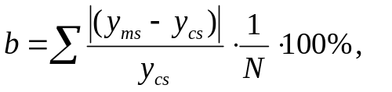
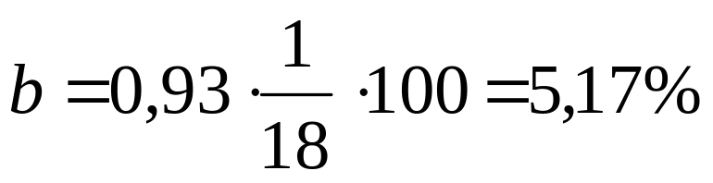
ДОСЯГНЕННЯ МЕТИ
Мета дослідження – доведення адекватності схемотехнічної реалізації математичній моделі LIF-нейрону.
Дані визначення середнього
відносного відхилення
Середнє
відносне відхилення:
І, мкА | y_{ms} | y_{cs} | |y_{ms}-y_{cs}| | |(y_{ms}-y_{cs})| / y_{cs}
10 | 416.7 | 416.7 | 0.000 | 0 | 0,93
15 | 588.2 | 590.7 | 2.5 | 0.0042
20 | 840.3 | 783.7 | 56.6 | 0.0722
25 | 1041.7 | 1011.1 | 30.6 | 0.0303
30 | 1250.0 | 1166.9 | 83.1 | 0.0712
35 | 1492.5 | 1371.7 | 120.8 | 0.0880
40 | 1785.7 | 1769.9 | 15.8 | 0.0089
45 | 2040.8 | 2123.1 | 82.3 | 0.0388
50 | 2272.7 | 2358.5 | 85.8 | 0.0364
55 | 2500.0 | 2544.5 | 44.5 | 0.0175
60 | 2777.8 | 2666.7 | 111.1 | 0.0417
65 | 3030.3 | 2958.6 | 71.7 | 0.0242
70 | 3225.8 | 3311.3 | 85.5 | 0.0258
75 | 3571.4 | 3731.3 | 159.9 | 0.0429
80 | 3703.7 | 4065.0 | 361.3 | 0.0889
85 | 3846.2 | 4273.5 | 427.3 | 0.0999
90 | 3846.2 | 4347.8 | 501.6 | 0.1154
95 | 3846.2 | 4366.8 | 520.6 | 0.1192
b – середнє відносне відхилення;
y_{ms} – значення моделі з середовища MULTISIM;
y_{cs} – значення математичної моделі з середовища CSIM;
N – кількість значень вимірювань.

Slide 14

ЕКОНОМІЧНА ЧАСТИНА
У ході виконання економічної частини
магістерської кваліфікаційної роботи на основі розрахунків
було доведено потенційну прибутковість дослідження та впровадження результатів, оскільки експлуатаційні витрати – 8321,82 грн. – не перевищують комерційний ефект від впровадження розробки, який за три роки складе 24624,6 грн., абсолютна ефективність вкладених інвестицій є позитивним числом, термін окупності складає 4,5 роки.

Slide 15
ВИСНОВКИ
З аналізу передатних характеристик з’ясовано, що вони збігаються майже на 95%, тобто можна зробити висновок, що запропоновану та промодельовану в середовищі розробки NI Multisim схему нейрона на стабілітроні можна використо-вувати для побудови нейронних мереж, тому що дана схема з великим ступенем достовірності відповідає результатам комп’ютерного моделювання математичної LIF-моделі нейрона, що й підтверджує її теоретичну придатність.

Slide 16
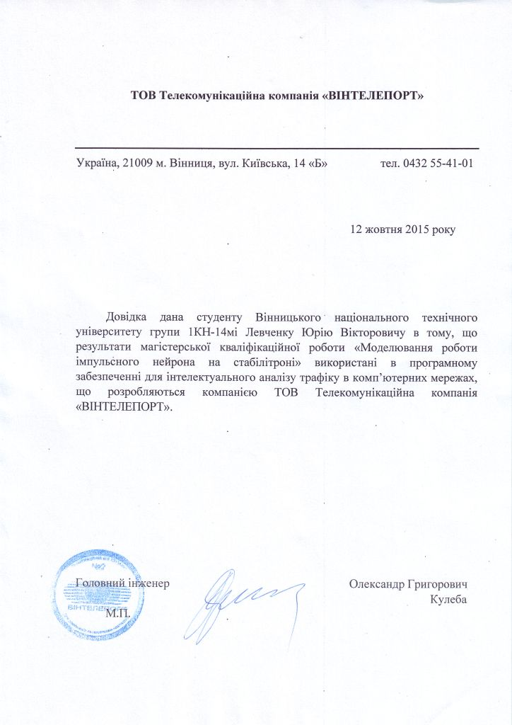
АКТ ВПРОВАДЖЕННЯ
Результати магістерської кваліфікаційної роботи використано в програмному забезпеченні для інтелектуального аналізу трафіку в комп’ютерних мережах, що розробляються компанією ТОВ Теле-комунікаційна компанія «ВІНТЕЛЕПОРТ».

Slide 17

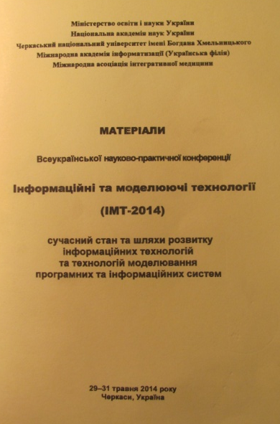
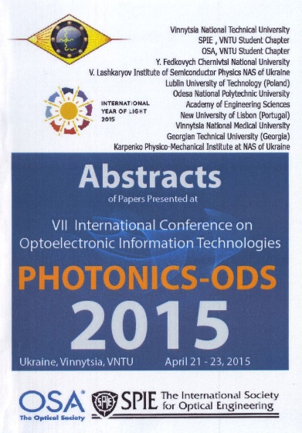
ПУБЛІКАЦІЇ
Тези доповідей на XLII та XLIIІ та XLIV регіональних науково-технічних конференціях професорсько-викладацького складу, співробітників та студентів університету з участю працівників науково-дослідних організацій та інженерно-технічних працівників підприємств м. Вінниці та області.
Тези доповіді на ІІІ Всеукраїнській науково-практичній конференції молодих учених та студентів “Інтелектуальні технології в системному програмуванні (ІТСП-2014)” / м. Хмельницький.
Тези доповіді на Всеукраїнській науково-практичній конференції “Інформаційні та моделюючі технології (ІМТ-2014)” / м. Черкаси.
Стаття «Імпульсний нейронний елемент на стабілітроні» / О.К. Колесницький., Ю.В. Левченко // Інформаційні технології та комп’ютерна інженерія. – 2015 - №32. – с.42.
Тези доповіді на Міжнародній науково-технічній конференції «Оптоелектронні інформаційні технології ФОТОНІКА-ОДС-2015»: - місто Вінниця (2015 рік).
Тези доповіді на ІІІ міжнародній науково-практичні конференції / м. Черкаси, 2015.
Патент 76924 Україна, МПК G 06 G 7/60. Модель нейрона / О. К. Колесницький, Ю. В. Левченко, Г. О. Колесницька; Бюл.№2.

Slide 18

КАФЕДРА
КОМП’ЮТЕРНИХ
НАУК
ДЯКУЮ ЗА УВАГУ
МАГІСТЕРСЬКА КВАЛІФІКАЦІЙНА РОБОТА
Моделювання роботи імпульсного нейрона на стабілітроні
ВІННИЦЯ
2015

